Slide 1


Nicht UM JEDEN Preis – Wie Sie mit
Preisstrategie die richtigen Preise
finden und durchsetzen
Congress Centrum Alpbach
Mittwoch, 23. November 2022,
Dr. Christoph Nussbaumer, CMC

Slide 2
Preis und Gewinn
2.885 Hotelbetriebe in Österreich
(Basis Kennzahlen 2019/20; Quelle: KMU-Forschung Austria)
Alle Preise um 2 % erhöhen ….
gleiche Auslastung / gleiche Kosten …
Um wieviel Prozent würde sich der Gewinn (EGT) aller 2.885 Hotelbetriebe im Durchschnitt verändern?
+ 31 %
(6,42 % + 2 %) / 6,42 %
= 31,15 %

Slide 3
Einflussfaktoren des Gewinns
Gewinn
Menge
Fixe Kosten
Preis
Variable Kosten

Slide 4
Simulation Beispielhotel
Beispielhotel | Basis
Fixkosten | 800 T€
Var. Kosten / Betten-Nächtigung | 35 €
Nächtigungen | 10.000
Preis | 120 €
Umsatz | 1.200 T€
Kosten | 1.150 T€
Gewinn | 50 T€
Gewinn in % vom Umsatz | 4,2 %
Erhöht den Gewinn um …. | Basis

Slide 5
Simulation Verbesserung um 10 %
Simulation Verbesserung + 10 % | Basis | Fixkosten
Fixkosten | 800 T€ | 720 T€
Var. Kosten / Betten-Nächtigung | 35 € | 35 €
Nächtigungen | 10.000 | 10.000
Preis | 120 € | 120 €
Umsatz | 1.200 T€ | 1.200 T€
Kosten | 1.150 T€ | 1.070 T€
Gewinn | 50 T€ | 130 T€
Gewinn in % vom Umsatz | 4,2 % | 10,8 %
Erhöht den Gewinn um …. | Basis | 160 %

Slide 6
Simulation Verbesserung um 10 %
Simulation Verbesserung + 10 % | Basis | Fixkosten | Variable Kosten
Fixkosten | 800 T€ | 720 T€ | 800 T€
Var. Kosten / Betten-Nächtigung | 35 € | 35 € | 31,5 €
Nächtigungen | 10.000 | 10.000 | 10.000
Preis | 120 € | 120 € | 120 €
Umsatz | 1.200 T€ | 1.200 T€ | 1.200 T€
Kosten | 1.150 T€ | 1.070 T€ | 1.115 T€
Gewinn | 50 T€ | 130 T€ | 85 T€
Gewinn in % vom Umsatz | 4,2 % | 10,8 % | 7,1 %
Erhöht den Gewinn um …. | Basis | 160 % | 70 %

Slide 7
Simulation Verbesserung um 10 %
Simulation Verbesserung + 10 % | Basis | Fixkosten | Variable Kosten | Nächtigungen
Fixkosten | 800 T€ | 720 T€ | 800 T€ | 800 T€
Var. Kosten / Betten-Nächtigung | 35 € | 35 € | 31,5 € | 35 €
Nächtigungen | 10.000 | 10.000 | 10.000 | 11.000
Preis | 120 € | 120 € | 120 € | 120 €
Umsatz | 1.200 T€ | 1.200 T€ | 1.200 T€ | 1.320 T€
Kosten | 1.150 T€ | 1.070 T€ | 1.115 T€ | 1.185 T€
Gewinn | 50 T€ | 130 T€ | 85 T€ | 135 T€
Gewinn in % vom Umsatz | 4,2 % | 10,8 % | 7,1 % | 10,2 %
Erhöht den Gewinn um …. | Basis | 160 % | 70 % | 170 %

Slide 8
Simulation Verbesserung um 10 %
Simulation Verbesserung + 10 % | Basis | Fixkosten | Variable Kosten | Nächtigungen | Preis
Fixkosten | 800 T€ | 720 T€ | 800 T€ | 800 T€ | 800 T€
Var. Kosten / Betten-Nächtigung | 35 € | 35 € | 31,5 € | 35 € | 35 €
Nächtigungen | 10.000 | 10.000 | 10.000 | 11.000 | 10.000
Preis | 120 € | 120 € | 120 € | 120 € | 132 €
Umsatz | 1.200 T€ | 1.200 T€ | 1.200 T€ | 1.320 T€ | 1.320 T€
Kosten | 1.150 T€ | 1.070 T€ | 1.115 T€ | 1.185 T€ | 1.150 T€
Gewinn | 50 T€ | 130 T€ | 85 T€ | 135 T€ | 170 T€
Gewinn in % vom Umsatz | 4,2 % | 10,8 % | 7,1 % | 10,2 % | 12,9 %
Erhöht den Gewinn um …. | Basis | 160 % | 70 % | 170 % | 240 %

Slide 9
Simulation Verschlechterung um 5 %
Simulation Verschlechterung um 5 % | Basis | Fixkosten | Variable Kosten | Nächtigungen | Preis
Fixkosten | 800 T€ | 840 T€ | 800 T€ | 800 T€ | 800 T€
Var. Kosten / Betten-Nächtigung | 35 € | 35 € | 36,75 € | 35 € | 35 €
Nächtigungen | 10.000 | 10.000 | 10.000 | 9.500 | 10.000
Preis | 120 € | 120 € | 120 € | 120 € | 114 €
Umsatz | 1.200 T€ | 1.200 T€ | 1.200 T€ | 1.140 T€ | 1.140 T€
Kosten | 1.150 T€ | 1.190 T€ | 1.167 T€ | 1.132 T€ | 1.150 T€
Gewinn | 50 T€ | 10 T€ | 32 T€ | 7 T€ | -10 T€
Gewinn in % vom Umsatz | 4,2 % | 0,8 % | 2,7 % | 0,7 % | -0,9 %
Verringert den Gewinn um | Basis | - 80 % | - 35 % | - 85 % | -120 %

Slide 10
Simulation diverser Veränderungen
Simulation diverse Veränderungen | Basis | Preis: -10% Nächtigungen: +10%
Fixkosten | 800 T€ | 800 T€
Var. Kosten / Betten-Nächtigung | 35 € | 35 €
Nächtigungen | 10.000 | 11.000
Preis | 120 € | 108 €
Umsatz | 1.200 T€ | 1.188 T€
Kosten | 1.150 T€ | 1.185 T€
Gewinn | 50 T€ | 3 T€
Gewinn in % vom Umsatz | 4,2 % | 0,3 %
Erhöht / verringert den Gewinn um …. | Basis | - 94 %

Slide 11
Simulation diverser Veränderungen
Simulation diverse Veränderungen | Basis | Preis: -10% Nächtigungen: +10% | Preis: -10% Nächtigungen: +15%
Fixkosten | 800 T€ | 800 T€ | 800 T€
Var. Kosten / Betten-Nächtigung | 35 € | 35 € | 35 €
Nächtigungen | 10.000 | 11.000 | 11.500
Preis | 120 € | 108 € | 108 €
Umsatz | 1.200 T€ | 1.188 T€ | 1.242 T€
Kosten | 1.150 T€ | 1.185 T€ | 1.202 T€
Gewinn | 50 T€ | 3 T€ | 39 T€
Gewinn in % vom Umsatz | 4,2 % | 0,3 % | 3,2 %
Erhöht / verringert den Gewinn um …. | Basis | - 94 % | - 21 %

Slide 12
Simulation diverser Veränderungen
Simulation diverse Veränderungen | Basis | Preis: -10% Nächtigungen: +10% | Preis: -10% Nächtigungen: +15% | Preis: +10% Nächtigungen: -10%%
Fixkosten | 800 T€ | 800 T€ | 800 T€ | 800 T€
Var. Kosten / Betten-Nächtigung | 35 € | 35 € | 35 € | 35 €
Nächtigungen | 10.000 | 11.000 | 11.500 | 9.000
Preis | 120 € | 108 € | 108 € | 132 €
Umsatz | 1.200 T€ | 1.188 T€ | 1.242 T€ | 1.188 T€
Kosten | 1.150 T€ | 1.185 T€ | 1.202 T€ | 1.115 T€
Gewinn | 50 T€ | 3 T€ | 39 T€ | 73 T€
Gewinn in % vom Umsatz | 4,2 % | 0,3 % | 3,2 % | + 6,1 %
Erhöht / verringert den Gewinn um …. | Basis | - 94 % | - 21 % | + 46 %

Slide 13
Simulation diverser Veränderungen
Simulation diverse Veränderungen | Basis | Preis: -10% Nächtigungen: +10% | Preis: -10% Nächtigungen: +15% | Preis: +10% Nächtigungen: -10% | Preis: - 10% Nächtigungen: + 16,44 %
Fixkosten | 800 T€ | 800 T€ | 800 T€ | 800 T€ | 800 T€
Var. Kosten / Betten-Nächtigung | 35 € | 35 € | 35 € | 35 € | 35 €
Nächtigungen | 10.000 | 11.000 | 11.500 | 9.000 | 11.644
Preis | 120 € | 108 € | 108 € | 132 € | 108 €
Umsatz | 1.200 T€ | 1.188 T€ | 1.242 T€ | 1.188 T€ | 1.257 T€
Kosten | 1.150 T€ | 1.185 T€ | 1.202 T€ | 1.115 T€ | 1.207 T€
Gewinn | 50 T€ | 3 T€ | 39 T€ | 73 T€ | 50 T€
Gewinn in % vom Umsatz | 4,2 % | 0,3 % | 3,2 % | + 6,1 % | + 4,0 %
Erhöht / verringert den Gewinn um …. | Basis | - 94 % | - 21 % | + 46 % | +- 0 %

Slide 14

Das Spielfeld des Preises – den richtigen preis finden
Preis
Markt
Wett-
bewerb
Kunden
Hotel

Slide 15
Markt – marktsegmentierung eines Hotels
- Kontinent
- Land
- Tourismusregion
Tourismusort
Lage im Ort
Kategorie
5 Sterne-S
5 Sterne
4 Sterne-S
4 Sterne
3 Sterne-S
3 Sterne
2 Sterne
1 Stern
Geografische Region / Ort
- Wellness
- Zeit zu Zweit
- Zimmer mit / ohne ÜF
- Kulinarik
- Sportliche Betätigung
- Familienurlaub
- Urlaub mit dem Hund
Kuraufenthalt etc.
Buchungsgrund

Slide 16
Wettbewerb – Preisspannen Kernwettbewerber
Quelle: Eigene Erhebung September 2022

Slide 17
Markt – Wettbewerbervergleich preisspanne Achensee
Quelle: Eigene Erhebung September 2022

Slide 18

Kunden – Preiswahrnehmung
Preiswahrnehmung
„hoch“
„zu teuer“ (Prohibitivpreis)
„eigentlich nicht akzeptabel (hoch)“
„noch akzeptabel (hoch)“
„höchst akzeptabel“
„noch akzeptabel (niedrig)“
„eigentlich nicht akzeptabel (niedrig)“
„zu günstig“
Preis
„niedrig“

Slide 19

Kunden – Preiselastizität bei Preisreduktion
0,00
-0,50
-1,00
-1,50
-2,00
-2,50
-3,00
-3,50
-4,00
„Werden die Preise im Durchschnitt um 10 Prozent gesenkt, dann erhöht sich die Nachfrage um ca. 10 Prozent“
-4,50
-5,00
A
B
C
D
E
F
G
H
I
J
K
L
M
N
O
P
Q
R
S
T
U
V
W
X
Y
Z
AA
BB
CC
DD
EE
Preiselastizität bei Preisreduktion
durchschnittliche Preiselastizität bei Preisreduktion
* Basis: > 30.000 Fragebögen aus 31 Strategischen Kunden-Analysen (4-Sterne / 4-S und 5-Sterne Hotels) in A und D

Slide 20

Power pricing
Psycho-
-
„POWER RPICING
bedeutet die Erarbeitung und Umsetzung der Preis-Strategie
unter Berücksichtigung der psychologischen, strukturellen und strategischen Effekte.“
logische
Effekte
Power
Pricing
Struktu-
-
Strate-
-
relle
gische
Effekte
Effekte

Slide 21
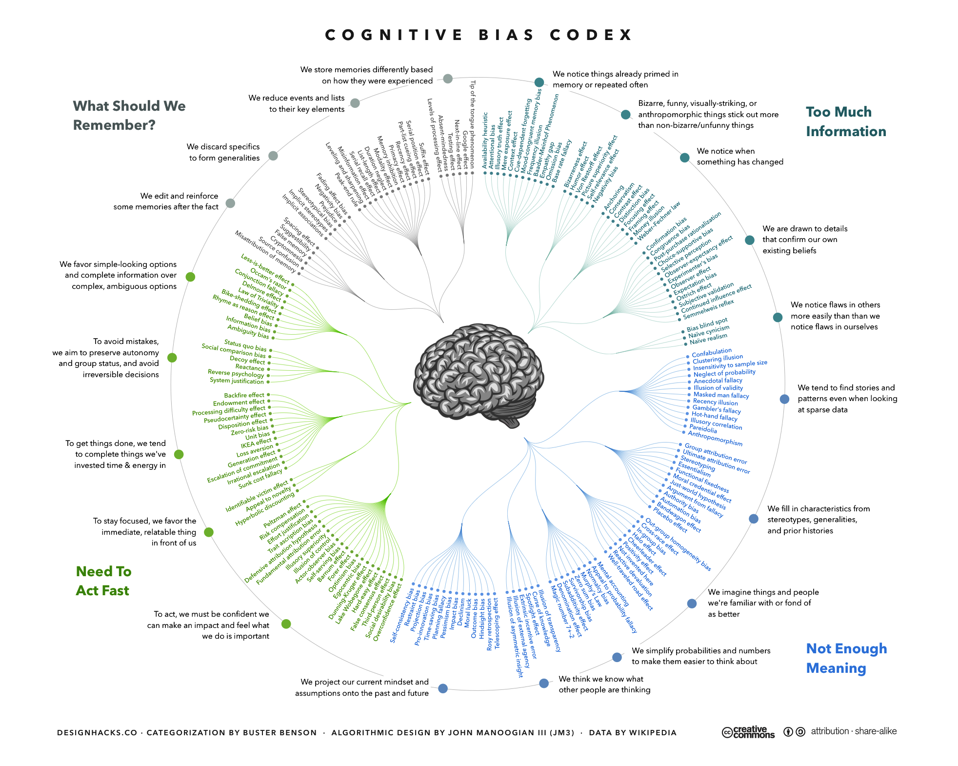
Psychologische Effekte

Slide 22
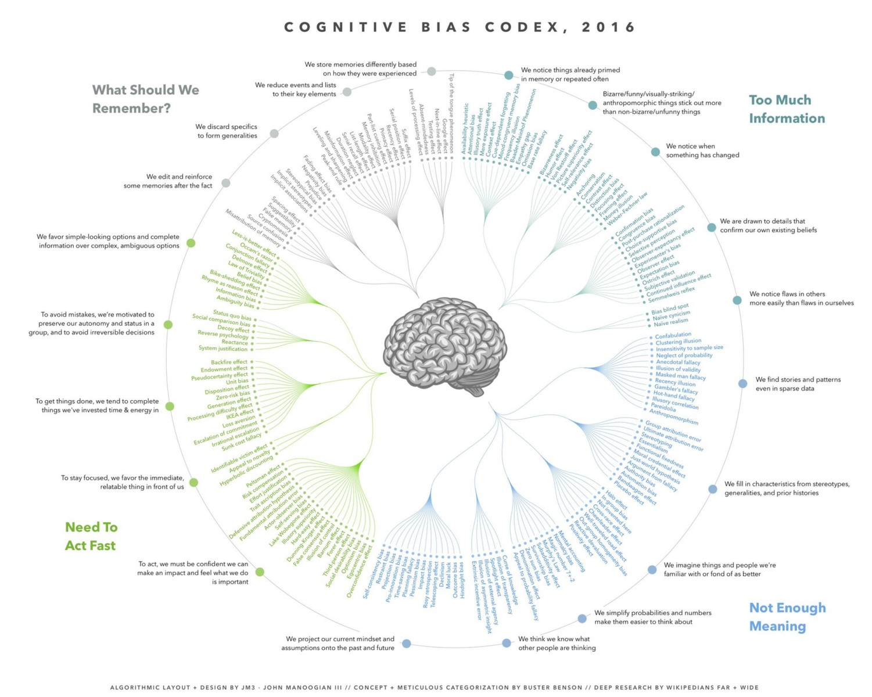
Psychologische Effekte
187
Summe der wissenschaftlich erforschten Effekte

Slide 23
Psychologische Effekte
187
66
Summe der wissenschaftlich erforschten Effekte
Für die Preisfestsetzung und Preisumsetzung relevante Effekte

Slide 24
Psychologische Effekte
187
66
5
Summe der wissenschaftlich erforschten Effekte
Für die Preisfestsetzung und Preisumsetzung relevante Effekte
Stark relevante Effekte, die bei keiner Preis-Strategie fehlen sollten

Slide 25


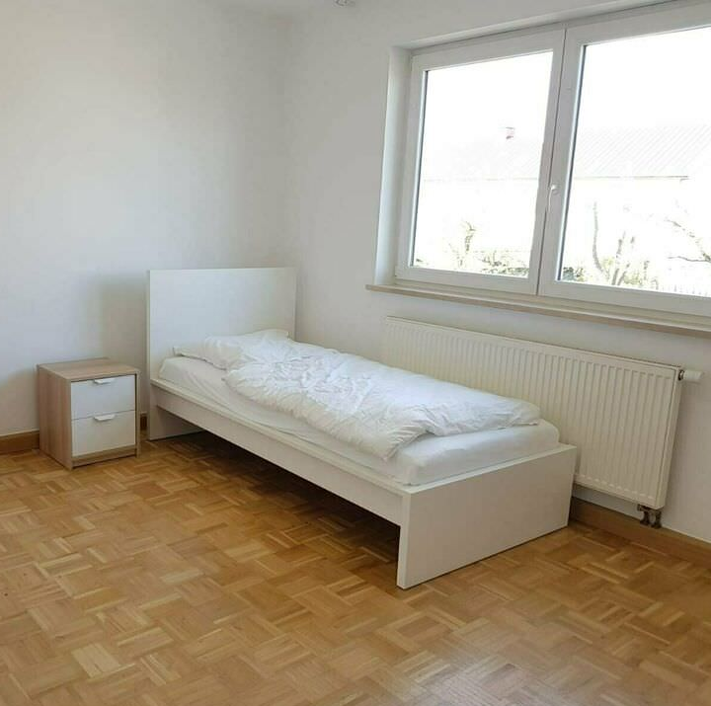
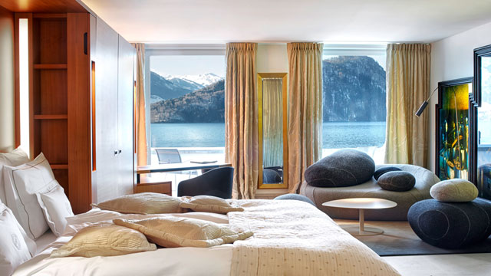


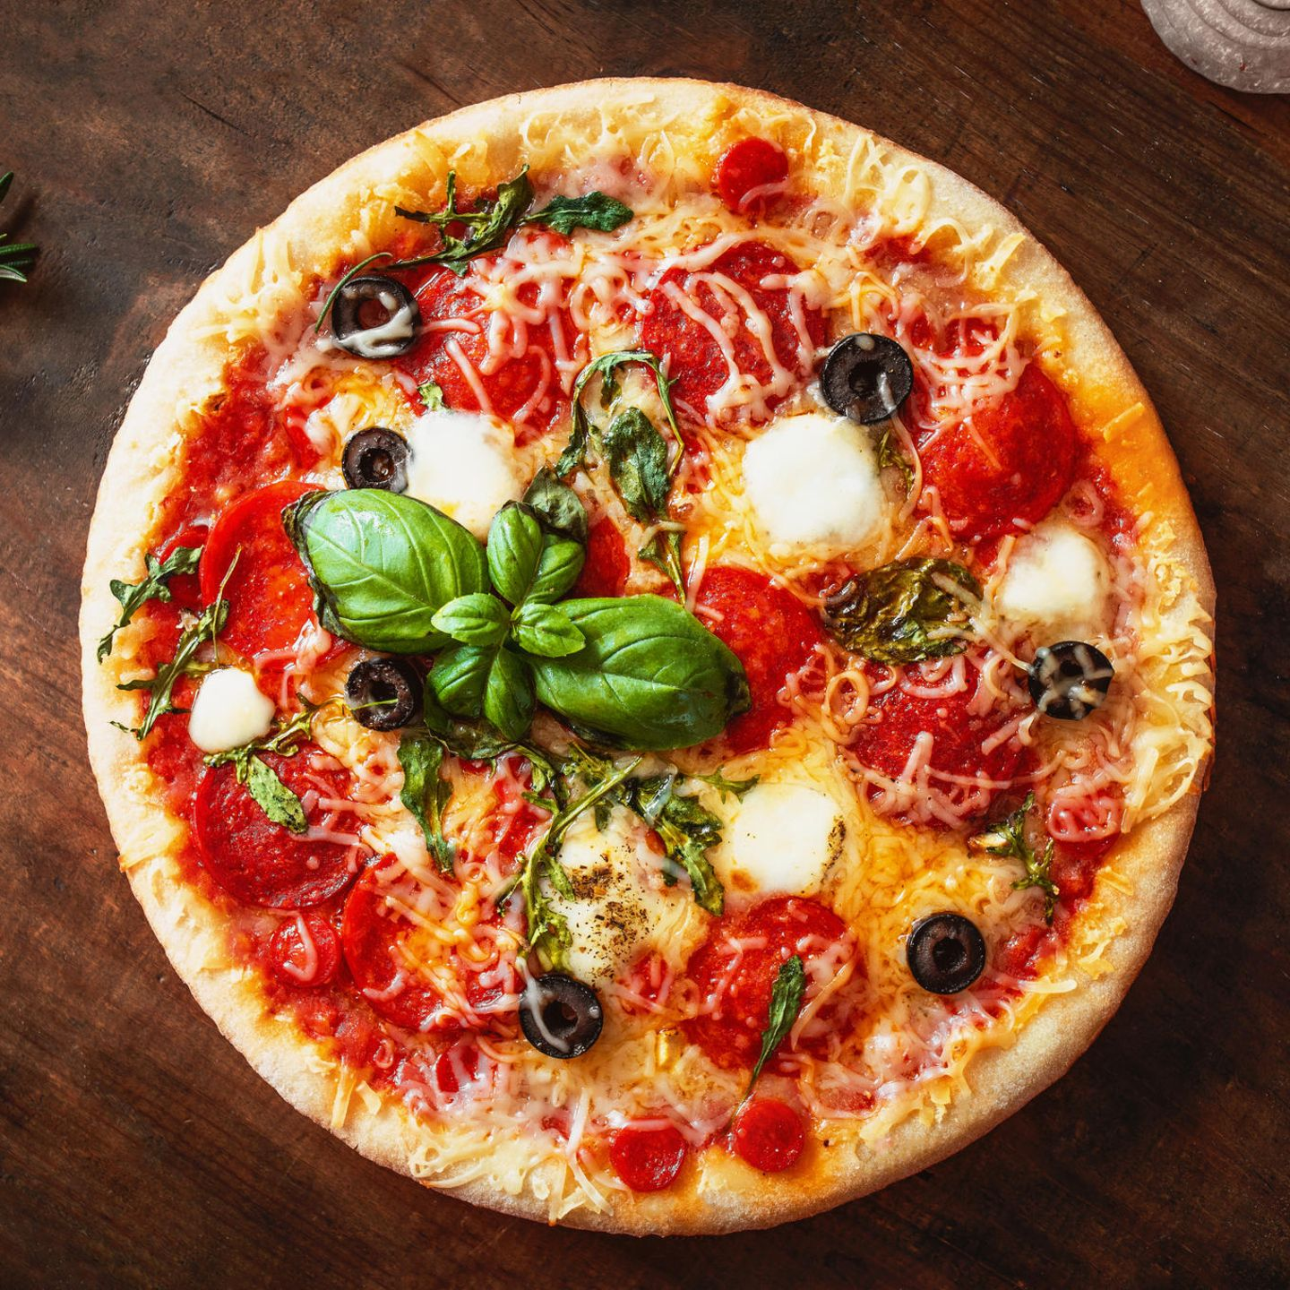
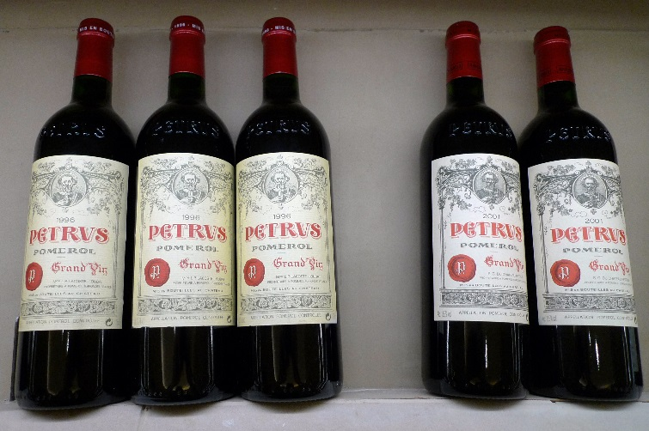
Anker-Effekt
Ankerpreise
Preisanker

Slide 26

Bandwagon-Effekt
Bewertungsplattformen
Zimmerkategorien
Angebotsgestaltung
Verdreifachung des Preises

Slide 27
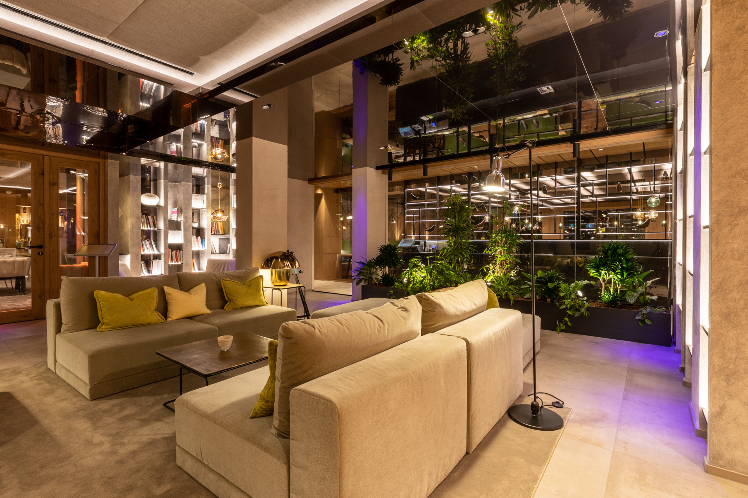
Framing-Effekt
Namen
Framing-Effekt
Präsen-tation
Story-telling
Hand-lung

Slide 28
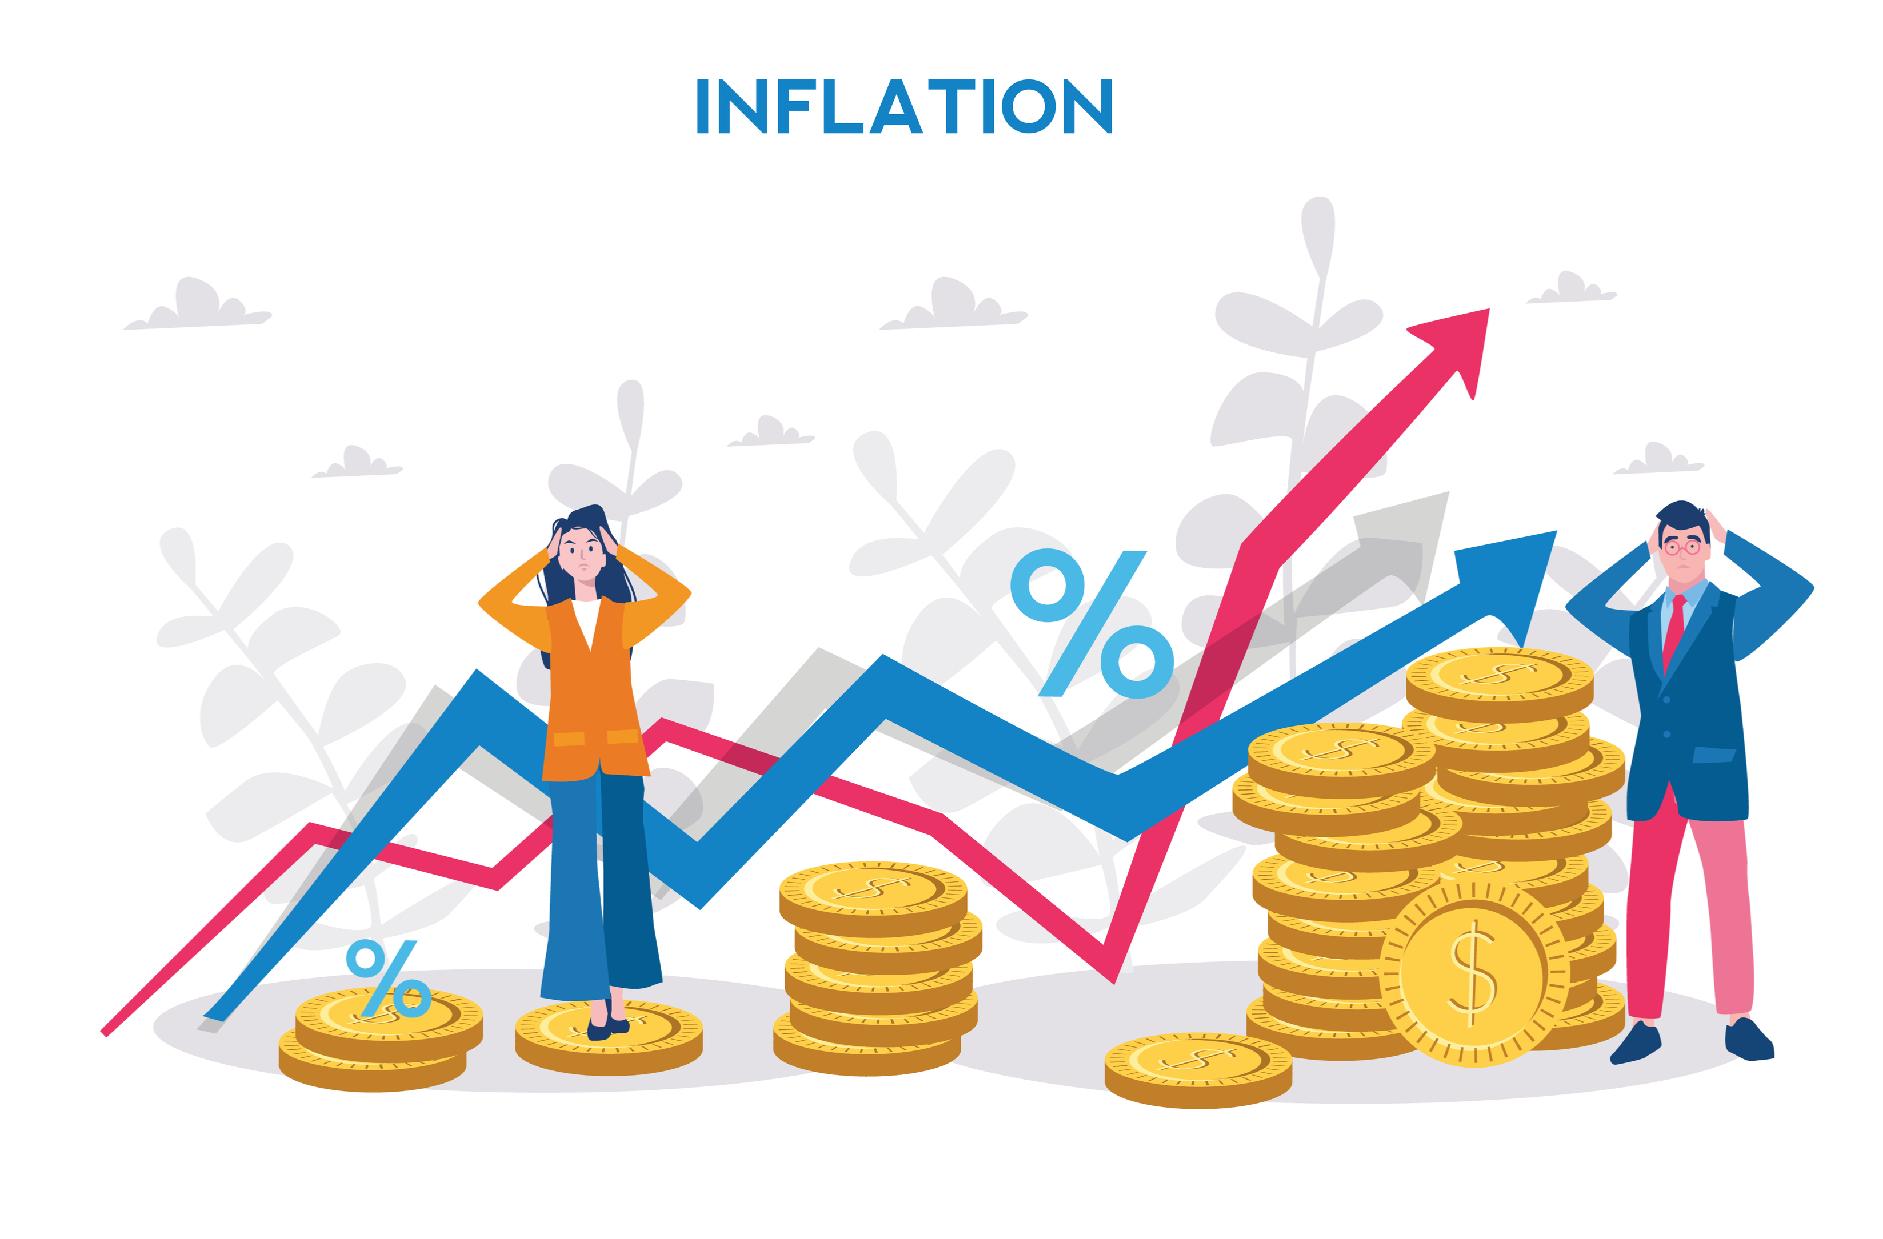
Geldwertillusion

Slide 29

Kontrasteffekt
Ebbinghaus-Illusion:
„Jede Form der Wahrnehmung ist relativ, auch die Preiswahrnehmung“

Slide 30
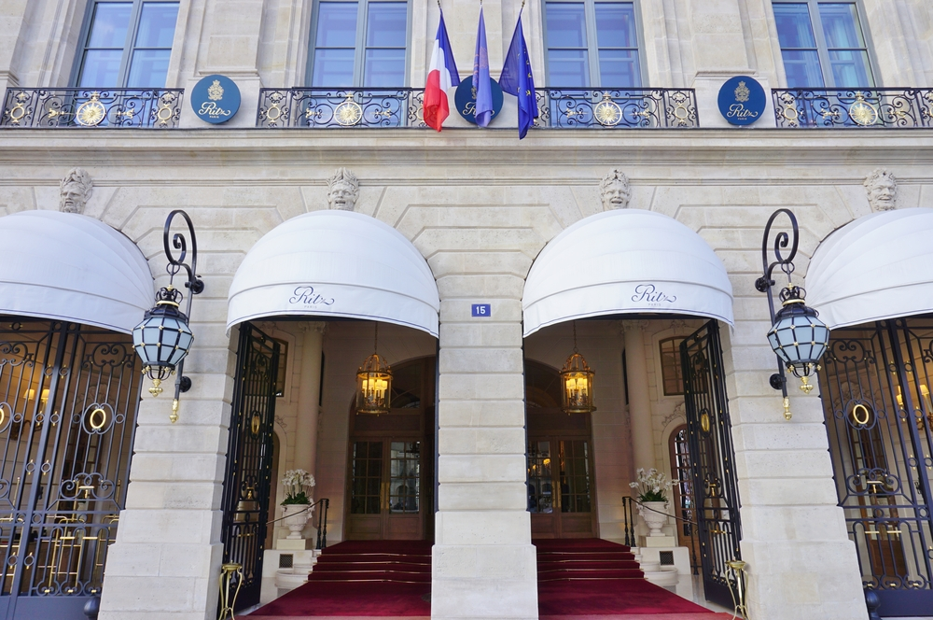
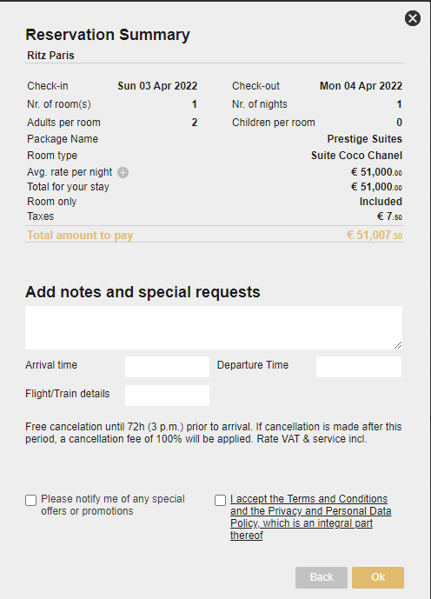
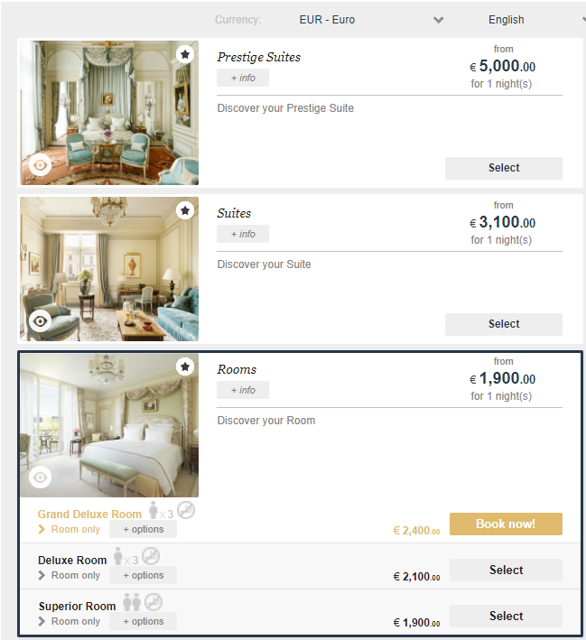

Slide 31
Power pricing
Psycho-
-
„POWER RPICING
bedeutet die Erarbeitung und Umsetzung der Preis-Strategie
unter Berücksichtigung der psychologischen, strukturellen und strategischen Effekte.“
logische
Effekte
Power
Pricing
Struktu-
-
Strate-
-
relle
gische
Effekte
Effekte

Slide 32
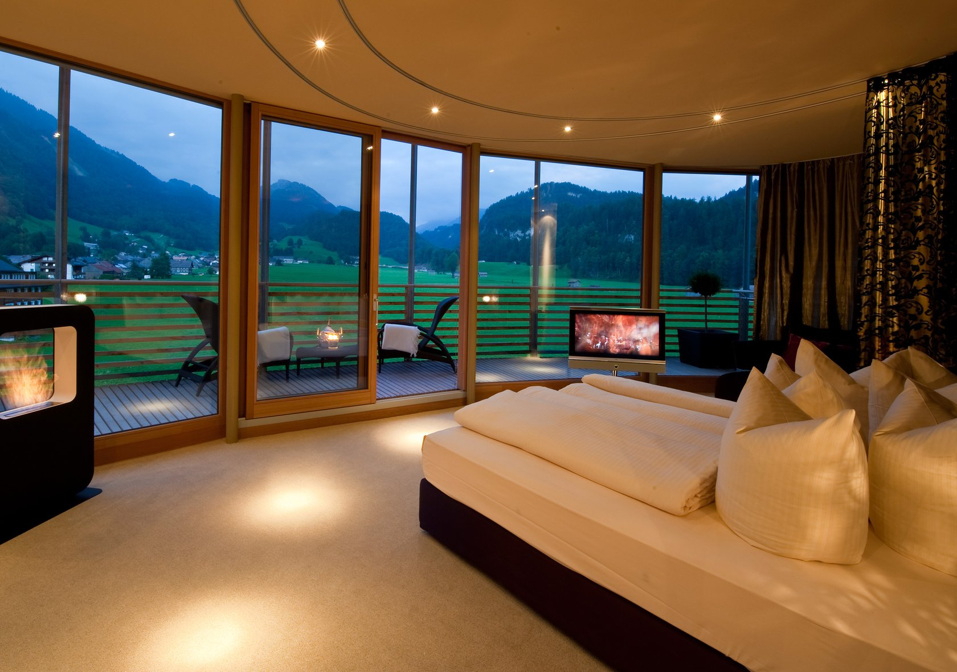
Preisdifferenzierung über Zimmerkategorien (vorher)

Slide 33
Preisdifferenzierung über Zimmerkategorien (nachher)

Slide 34
Preisdifferenzierung über Zimmerkategorien (nachher)
Effekte

Slide 35

Zeitbezogene Methoden der Preisdifferenzierung
Zeitbezogene Methoden der Preisdifferenzierung
statisch oder dynamisch?
Zeitpunkt statisch
Zeitpunkt dynamisch
Aufenthaltsdauer
Mögliche Kriterien
Festpreis
Festpreis saisonal differenziert
Yield Management
Tagespreis je nach Aufent-haltsdauer
Tourismusort
Positionierung
Gewinn
Auslastung
Kunden
Wettbewerber
Marke
Infrastruktur

Slide 36
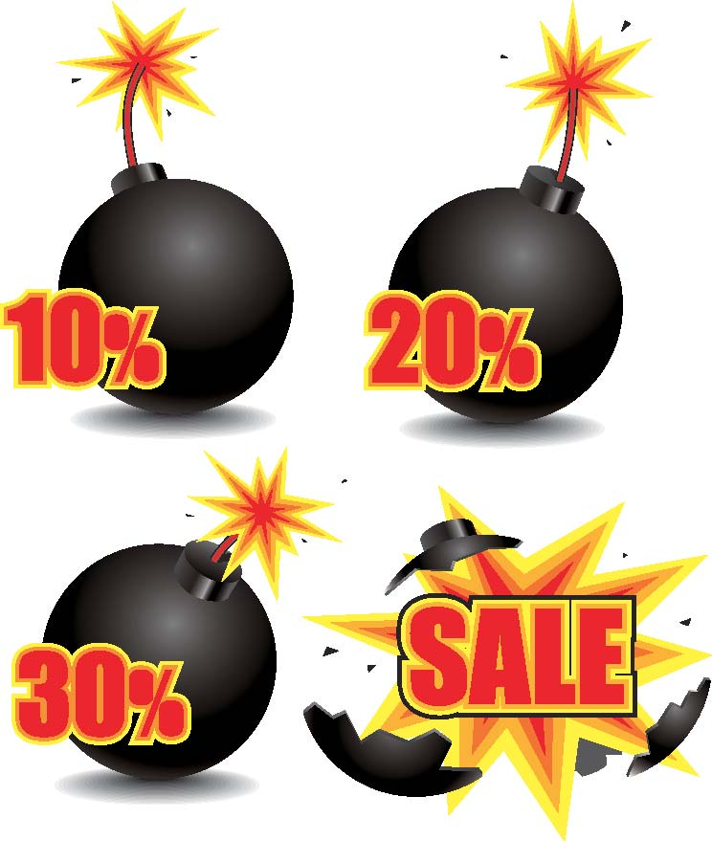
Konditionen
Einzelnutzung von Doppelzimmern
Reisebüros
Treuerabatt
Secret Escapes
„Rabatte sind bestimmte Geldbeträge, die unter gewissen Voraussetzungen von einem Kaufpreis abgezogen werden.“
Frühbucherrabatt
Upgrades
Mitarbeiterrabatt
Black Friday
Gruppenrabatt
Mengenrabatt
Stammgästerabatt
Naturalrabatt
Kinderermäßigung
Cyber Monday
Pauschalenrabatte
Empfehlungsrabatt
Firmenrabatt

Slide 37
Power pricing
Psycho-
-
„POWER RPICING
bedeutet die Erarbeitung und Umsetzung der Preis-Strategie
unter Berücksichtigung der psychologischen, strukturellen und strategischen Effekte.“
logische
Effekte
Power
Pricing
Struktu-
-
Strate-
-
relle
gische
Effekte
Effekte

Slide 38
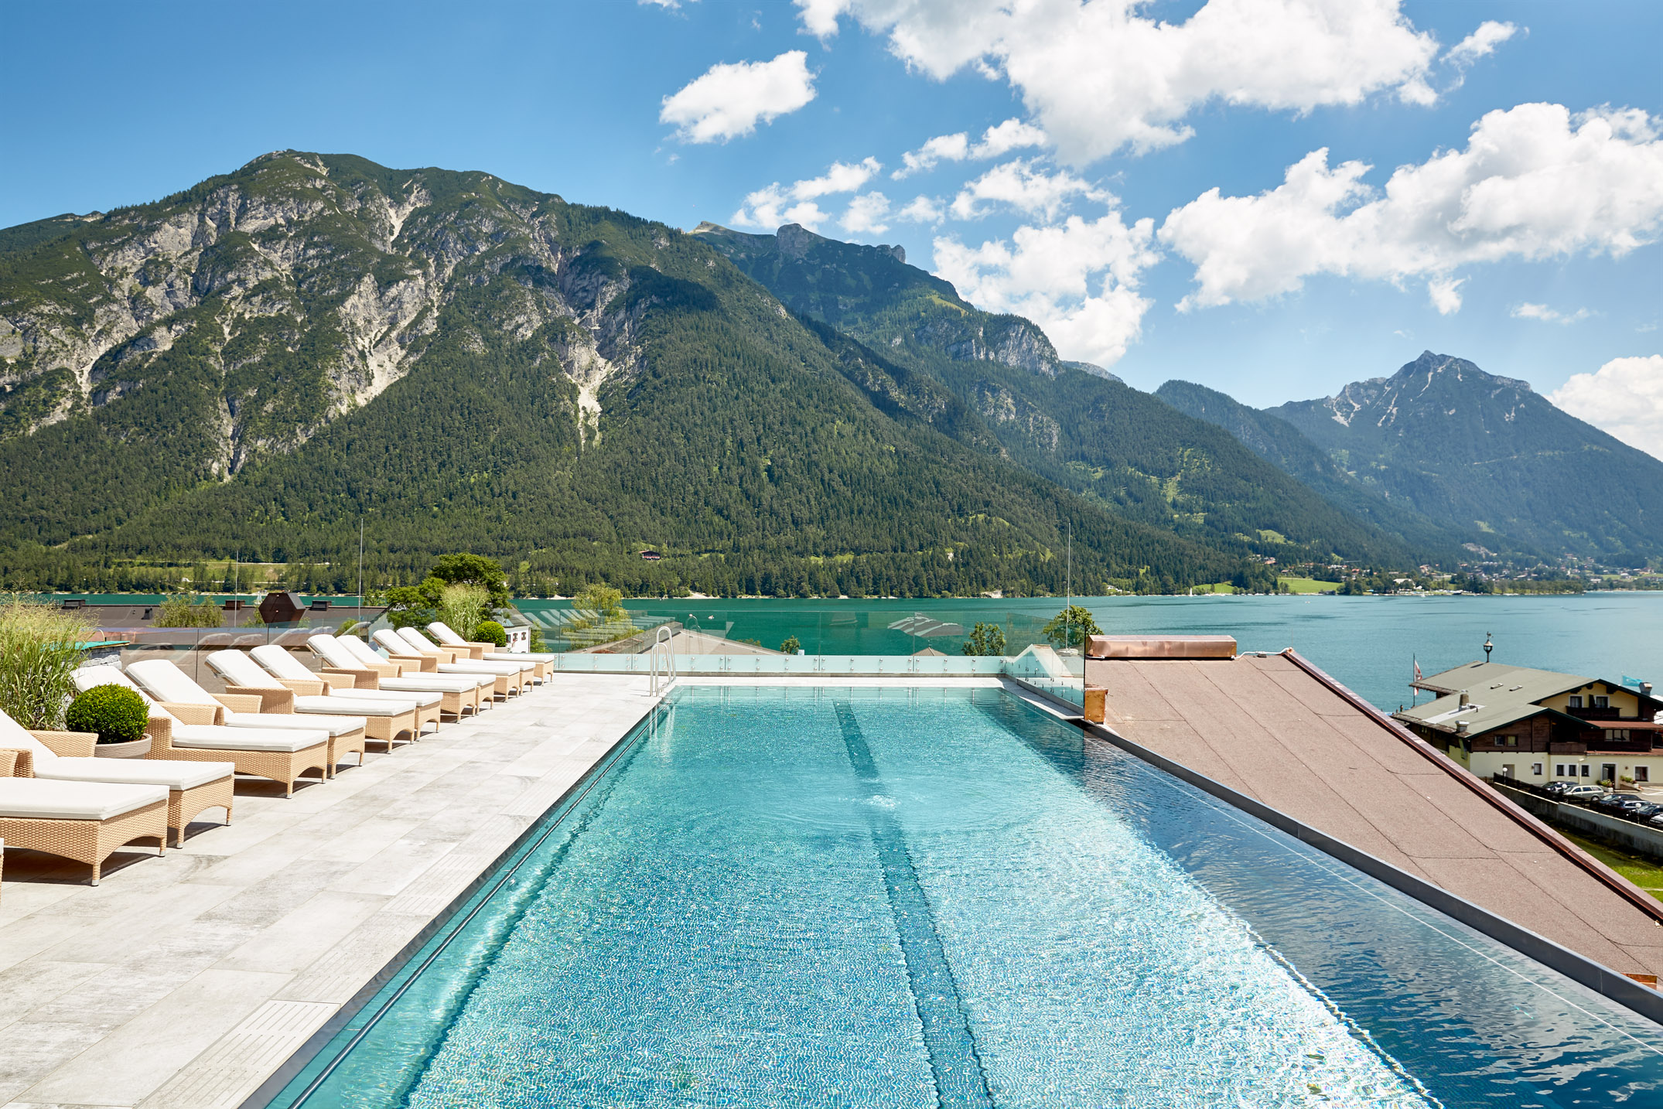
Strategische Effekte

Slide 39
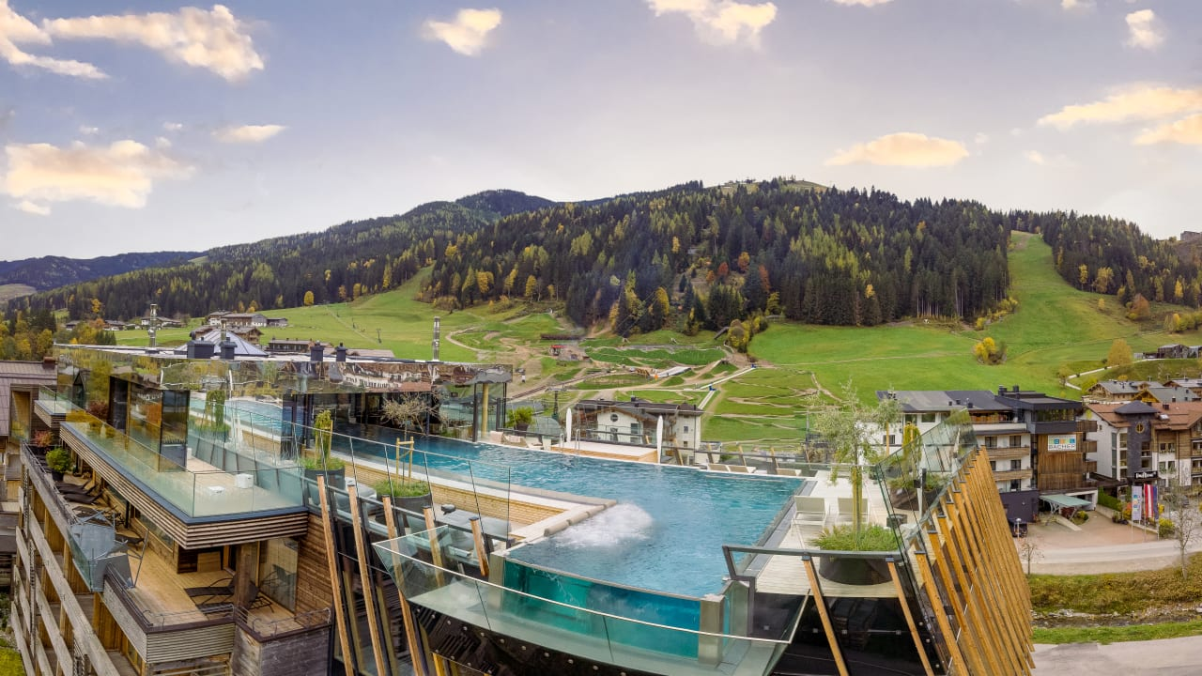
Strategische Effekte
Infinity Roof-Pool 20 x 5 + Panoramasaunen
Quelle: 931 Teilnehmer

Slide 40
Strategische Effekte
Kundennutzen
Investition in T€
Delta-Preis in € pro Person pro Nächtigung
Saunaanlage
1.000
4 - 7
Sportbecken 25 Meter
1.500
8 - 12
Parkanlage
250
2 - 3
Neues Restaurant und Küche
1.200
7 - 10
Summe
3.950
21- 32

Slide 41

Strategische Effekte
Kundennutzen
Kapazitätserweiterung
Preispositionierung
Veränderung des Kundennutzens
Nutzenkommunikation
Zimmerrenovierung
Inflation

Slide 42

POWER PRICING
Power Pricing
Psychologische Effekte
Strukturelle Effekte
Strategische Effekte
Anker-Effekt
Framing-Effekt
Bandwagon-Effekt
Kontrasteffekt
Geldwertillusion
Leistung
Preisbasis
Preisdifferenzierung
Konditionen
Kundennutzen
Preispositionierung
Nutzenkommunikation
Zimmerrenovierung
Kapazitätserweiterung
Veränderung des allgemeinen Kundennutzens
Inflation

Slide 43

Preis-Strategie-Prozess
Ausgangssituation
Hotel
Kunden
Wettbewerb
Markt
Preis-Positionierung
Preis-Leitbild

Slide 44

Preis-Leitbild
Die folgenden Preis-Leitbildansätze dienen als Orientierungsgrundlage und sollen allen Führungskräften und Mitarbeitern (insbesondere Marketing und Rezeption) bekannt sein:
  Wir setzten unsere festgelegten Preise konsequent durch und verhandeln nicht über Preisnachlässe.
  Alle Mitarbeiter im Marketing und der Rezeption haben ein einheitliches strategisches Vorgehen bei der Preisdurchsetzung (Argumentationsketten).
  Geschäftsführung und Mitarbeiter haben ein identes Preisverständnis und sind sich der großen Bedeutung der Preise bewusst.
  Unser Preis spiegelt die Wertigkeit (Hochwertigkeit) unseres gesamten Leistungsangebots, von Infrastruktur bis Service, wider.
  Unser festgelegter Preis dient als Qualitätsindikator unserer Leistung.
  Unsere Preis-Grundphilosophie lautet: Preisdurchsetzung vor Auslastung.
  Unsere Preise werden frühzeitig (mind. ein Jahr im Voraus) festgelegt und transparent kommuniziert.

Slide 45
Preis-Strategie-Prozess
Ausgangssituation
Hotel
Kunden
Wettbewerb
Markt
Preis-Positionierung
Preis-Leitbild
Preis-Strategie
Preis-Szenariorechnung
Kennzahlen-Ziele
Preis-Liste

Slide 46
Preis-Liste (Beispiel)
Preise pro Erwachsenen-Nächtigung je Zimmer-Kategorie inkl. Vollpension exkl. Ortstaxe | 20.12.2023-07.01.2024 |  | 08.01.2024-26.01.2024 24.02.2024-26.03.2024 |  | 27.01.2024-02.02.2024 27.03.2024-06.04.2024 |  | 03.02.2024-09.02.2024 17.02.2024-23.02.2024 |  | 10.02.2024-16.02.2024
 | 1-3 Nächte | ab 4 Nächte | 1-3 Nächte | ab 4 Nächte | 1-3 Nächte | ab 4 Nächte | 1-3 Nächte | ab 4 Nächte | 1-3 Nächte | ab 4 Nächte
Romantic Paradise | 285 € | 270 € | 190 € | 175 € | 205 € | 190 € | 215 € | 200 € | 245 € | 230 €
Doppelzimmer Engel Deluxe | 290 € | 275 € | 195 € | 180 € | 210 € | 195 € | 220 € | 205 € | 250 € | 235 €
Mountain Paradise | 295 € | 280 € | 200 € | 185 € | 215 € | 200 € | 225 € | 210 € | 255 € | 240 €
Doppelzimmer Balance | 320 € | 305 € | 215 € | 200 € | 230 € | 215 € | 245 € | 230 € | 275 € | 260 €
Juniors. Sonnensuite I | 320 € | 305 € | 215 € | 200 € | 230 € | 215 € | 245 € | 230 € | 275 € | 260 €
Juniors. Sonnensuite II | 340 € | 325 € | 225 € | 210 € | 245 € | 230 € | 260 € | 245 € | 290 € | 275 €
Dolomites Junior Suite | 360 € | 345 € | 240 € | 225 € | 255 € | 240 € | 275 € | 260 € | 305 € | 290 €
Garten Eden Suite | 370 € | 355 € | 250 € | 235 € | 265 € | 250 € | 285 € | 270 € | 320 € | 305 €
Familienzimmer | 395 € | 380 € | 265 € | 250 € | 285 € | 270 € | 300 € | 285 € | 340 € | 325 €
Suite Balance | 420 € | 405 € | 280 € | 265 € | 300 € | 285 € | 320 € | 305 € | 360 € | 345 €
Sternenhimmel Suite | 510 € | 495 € | 335 € | 320 € | 360 € | 345 € | 385 € | 370 € | 435 € | 420 €
unter 3 Jahre | 65 |  | 42 |  | 46 |  | 49 |  | 55
Unter 7 Jahre | 83 |  | 54 |  | 58 |  | 62 |  | 70
unter 11 Jahre | 106 |  | 69 |  | 74 |  | 80 |  | 90
unter 16 Jahre | 123 |  | 80 |  | 86 |  | 92 |  | 104
ab 16 Jahre | -30% |  | -30% |  | -30% |  | -30% |  | -30%

Slide 47
Preis-Positionierung Zimmer-Kategorien (Beispiel)

Slide 48
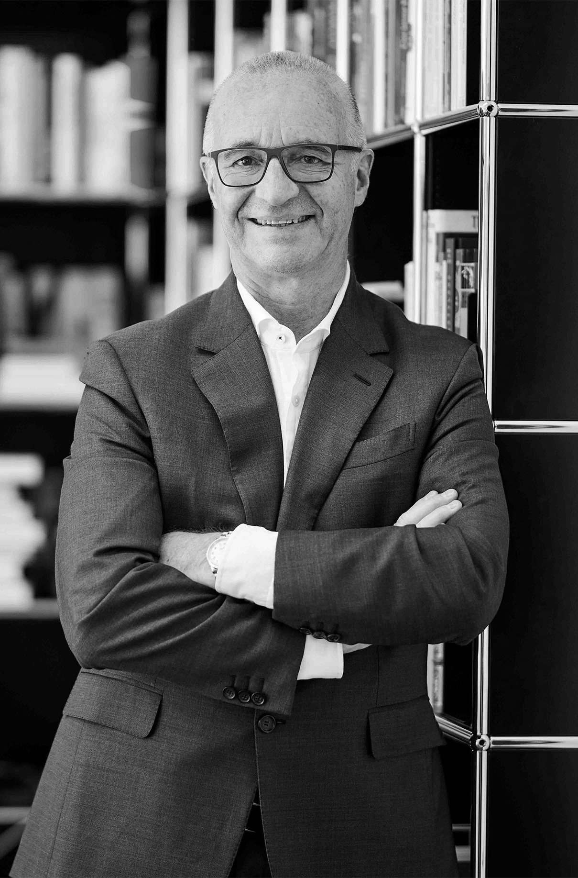






Bleiben Sie in Kontakt
www.hotel-strategie.com
E-Mail: cn@hotel-strategie.com
Tel.: +43 (0)5576 75358
Dr. Christoph Nussbaumer, CMC

